Slide 1
Пономаренко Михаил Павлович
КОМПЬЮТЕРНЫЙ АНАЛИЗ
КОНТЕКСТНО-ЗАВИСИМЫХ КОЛИЧЕСТВЕННЫХ ХАРАКТЕРИСТИК
СПЕЦИФИЧЕСКОЙ БИОАКТИВНОСТИ САЙТОВ
В СОСТАВЕ ГЕНОМНОЙ ДНК
Диссертация на соискание ученой степени
доктора биологических наук
по специальности 03.01.09 –
математическая биология, биоинформатика
ИЦиГ СО РАН, Новосибирск
2016

Slide 2
Примеры молекулярно-генетических данных,
анализ которых представляет собой вызов современной биоинформатике:
выборки последовательностей сайтов, для которых измерены количественные величины их специфической биологической активности в составе геномных ДНК
Сродство USF/ДНК (Bendall, Molloy // NAR. 1994. 22:2801-10)
Проба | Последовательность олигоДНК | K_{D}, %
А50 | GTGActAcaGtGGgTgTGaA | 100.0
А54 | GTGtTtAAgttGtAccTGag | 23.0
А30 | GTGATgtggGtGtAcagGat | 66.0
А60 | GTGAgggtTcGGagTTaaGA | 15.0
А2 | aTGgTAcAaaGaagcaaaGt | 8.9
А51 | GgGgTAAAgcGGaAcTTctA | 4.2
А20 | GcGgccAgcGcacccTctcg | 3.8
Сродство ТВР/ТАТА-бокс (Савинкова и др.// Эвол Ген, 2007. 5:44-9)
Ген | Последовательность ДНК | K_{D}, nM
CRYAB | agactgcaTATATAAggggcaggctg | 0,44
ABCB1 | agccgaatcTATAAAAggaactagtc | 1,61
PRTN3 | tggcattgggcTATAAgaggagcttg | 3,99
OBP2A | gccagggggcTATAAAgaacatctcg | 5,77
PTGS2 | agcacagggcTATAAgaggagccggg | 10,01
HBA2 | cctgcgcgTTAAAAggcgcgcgggcc | 11,98
HGF | cgccccaagcATAAAccctggcgcgc | 14,93
Частота UV-повреждений гуанина в pGEM7(f+) (Втюрина и др. // Биофизика. 2011. 56:410-4)
№ позиции | Последовательность ДНК | F/F_{max}, %
269 | cagaacatttGataccaaacc | 100
410 | ataagtttttGcagaataatg | 77
233 | aagaacatagGaaaatagaac | 63
297 | gaaaccacttGtctcacatcc | 42
205 | gtttacataaGcatttacata | 34
363 | gaaccgcaagGttgggcaaat | 30
232 | aaagaacataGgaaaatagaa | 20
Ключевые задачи анализа таких данных:
Выявление характерных особенностей организации изучаемых ДНК-сайтов;
Разработка методов для предсказания величины специфической биологической активности этих сайтов на основе их нуклеотидных последовательностей

Slide 3
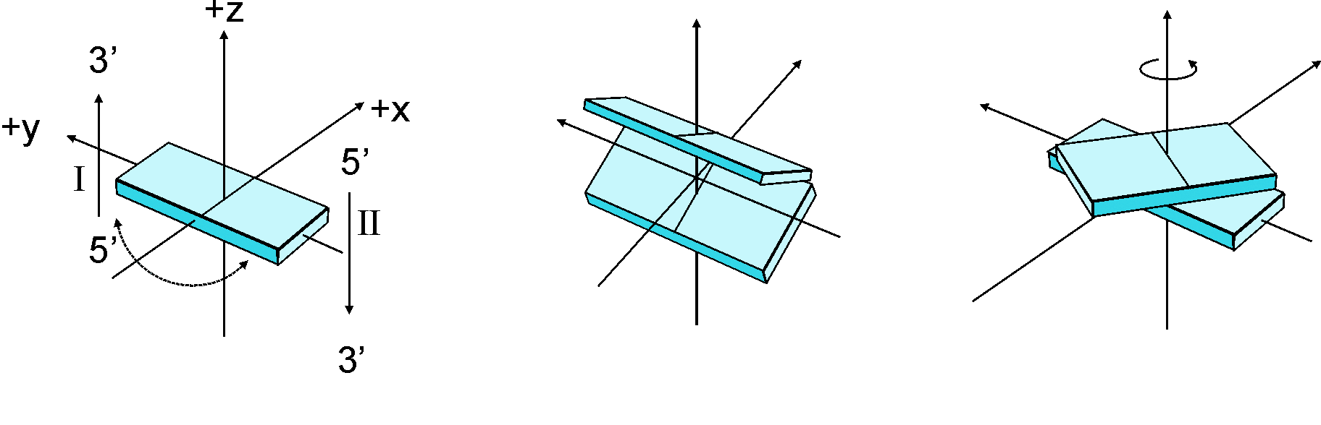
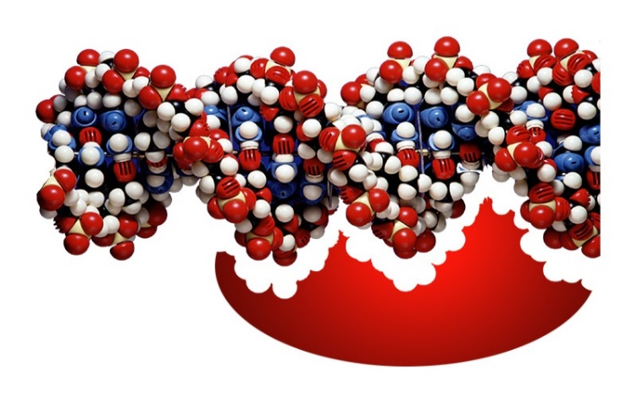

Контекстно-зависимые конформационные свойства двойной спирали ДНК
MI P0000015
PN Кручение спирали ДНК
PU градус
A-T/A-T 35.6
A-T/T-A 29.3
A-T/G-C 31.9
A-T/C-G 31.1
T-A/A-T 39.5
T-A/T-A 35.6
T-A/G-C 36.0
T-A/C-G 35.9
G-C/A-T 35.9
G-C/T-A 31.1
G-C/G-C 33.3
G-C/C-G 34.6
C-G/A-T 36.0
C-G/T-A 31.9
C-G/G-C 34.9
C-G/C-G 33.3
//
MI P0000008
PN Ширина малой бороздки
PU ангстрем
A-T/A-T 5.30
A-T/T-A 5.31
A-T/G-C 5.19
A-T/C-G 6.04
T-A/A-T 6.40
T-A/T-A 5.30
T-A/G-C 4.79
T-A/C-G 4.71
G-C/A-T 4.71
G-C/T-A 6.04
G-C/G-C 4.62
G-C/C-G 4.74
C-G/A-T 4.79
C-G/T-A 5.19
C-G/G-C 5.16
C-G/C-G 4.62
//
MI P0000006
PN Ширина главной бороздки
PU ангстрем
A-T/A-T 12.15
A-T/T-A 12.87
A-T/G-C 13.51
A-T/C-G 12.37
T-A/A-T 12.32
T-A/T-A 12.15
T-A/G-C 13.58
T-A/C-G 13.93
G-C/A-T 13.93
G-C/T-A 12.37
G-C/G-C 15.49
G-C/C-G 14.55
C-G/A-T 13.58
C-G/T-A 13.51
C-G/G-C 14.42
C-G/C-G 15.49
//
36^{O}
T
C
G
A
min: 29.3
max: 39.5
min: 4.62
max: 6.40
min: 12.15
max: 15.49
d
D
φ
Регуляторный
белок

Slide 4
Цель и задачи исследования
Цель – изучение особенностей структурно-функциональной организации сайтов в составе геномной ДНК, определяющих количественные характеристики их специфической биологической активности, на основе использования методов компьютерного анализа и моделирования
Задачи:
Разработать комплекс компьютерных программ для выявления контекстно-зависимых конформационных и физико-химических свойств двойной спирали ДНК, определяющих взаимодействия сайтов в составе геномной ДНК со специфическими белками
Выявить особенности структурно-функциональной организации ДНК промоторов эукариот, определяющие количественные величины сродства ТАТА-связывающего белка к ТАТА-боксам перед стартами транскрипции белок-кодирующих генов
Продемонстрировать возможность предсказания количественных параметров взаимодействия между сайтами в составе геномной ДНК различных таксонов и соответствующими регуляторными белками на основе контекстно-зависимых конформационных и физико-химических свойств двойной спирали ДНК
Выявить особенности структурно-функциональной организации геномной ДНК, определяющие предрасположенность различных районов геномов к предмутационным повреждениям

Slide 5
Компьютерная система ACTIVITY
для выявления контекстно-зависимых характеристик сайтов в составе
геномной ДНК, определяющих количественные величины специфической биологической активности этих сайтов

Slide 6
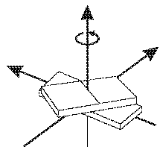
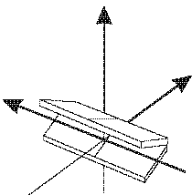
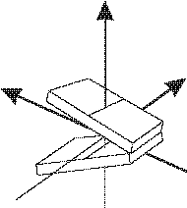
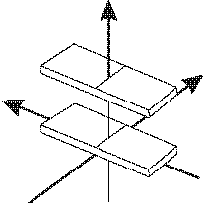
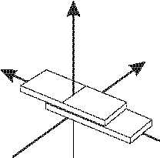
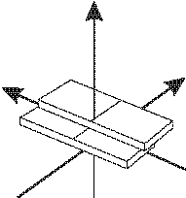
База данных “PROPERTY”:
описание контекстно-зависимых конформационных свойств спирали ДНК
Примеры контекстно-зависимых конформационных свойств В-формы спирали ДНК, описанных в базе данных PROPERTY для всех 16 вариантов соседних комплементарных пар нуклеотидов
Номенклатура:
Dickerson, R.E. // NAR 1989. 17:1797-803.
TWIST
ROLL
TILT
RISE
SLIDE
SHIFT
Всего в базе данных PROPERTY описано 29 контекстно-зависимых конформационных свойств спирали ДНК
Ponomarenko J, Ponomarenko M, Frolov A, Vorobyev D, Overton G, Kolchanov N. // Bioinformatics. 1999. 15:654-68.

Slide 7
База данных “PROPERTY”:
контекстно-зависимые конформационные и физико-химические свойства
В-формы двойной спирали ДНК.
диапозон
Название свойства В-формы спирали ДНК | Ед. | min | max
Температура плавления гетеродуплекса ДНК | ^{О}С | 37 | 136
Дисбаланс бороздок спирали ДНК | усл. | 0.0 | 2.5
Гибкость малой бороздки спирали ДНК | усл. | 1.0 | 1.3
Гибкость большой бороздки спирали ДНК | усл. | 1.0 | 1.2
Персистентная длина | А | 20 | 130
Частота контакта с октамером гистонов | % | 1 | 18
Изменение энтальпии, ΔH | Kcal/mol | -12 | -6
Изменение энтропии, ΔS | Kcal/mol | -28 | -15
Изменение свободной энергии Гиббса, ΔG | Kcal/mol | -3 | -1
Описаны величины 9 физико-химических свойств двойной спирали ДНК для всех 16 вариантов соседних комплементарных пар
Ponomarenko J, Ponomarenko M, Frolov A, Vorobyev D, Overton G, Kolchanov N. // Bioinformatics. 1999. 15:654-68.

Slide 8
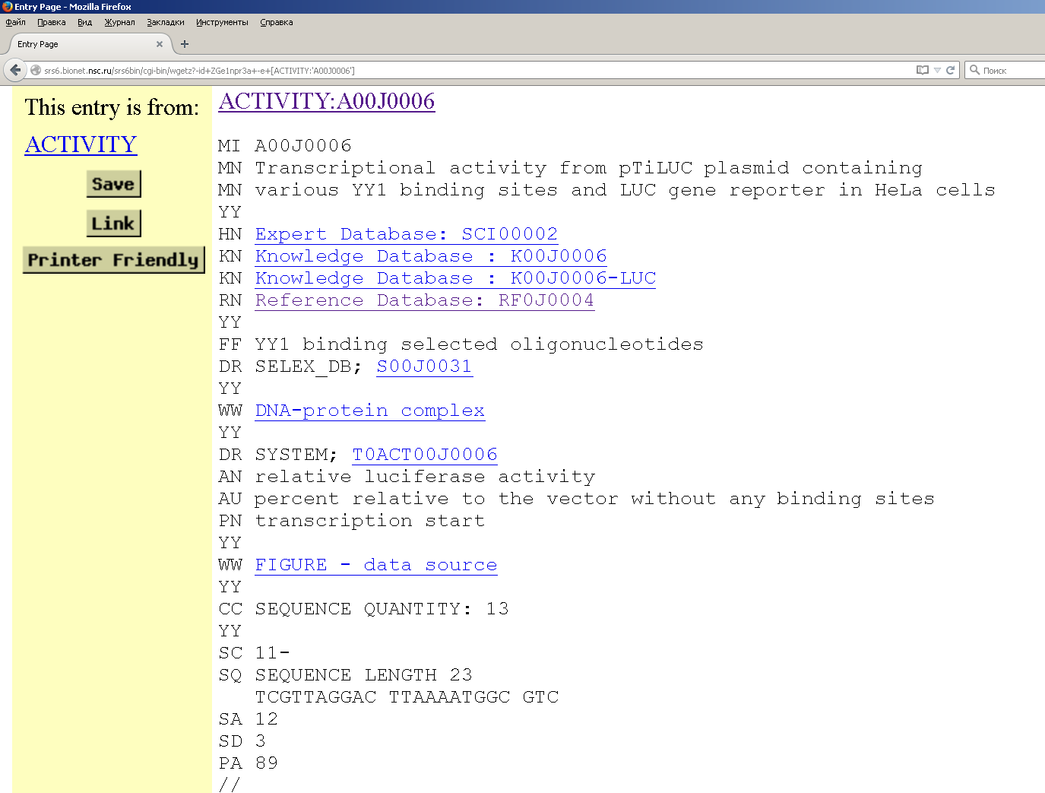
База данных “ACTIVITY”:
выборки последовательностей различных типов сайтов в составе геномных ДНК,
для которых измерены количественные величины их специфической биологической активности
Пример экспериментальных данных о биологической активности сайтов в составе геномной ДНК и их представления в базе данных ACTIVITY
MI A00J0006
AN относительные величины YY1-репрессируемой люминесценции pTiLUC
AU %
ID 11
SEQ TCGTTAGGAC TTAAAATGGC GTC
ACT 12
//
ID 32
SEQ TCGTTAAATC CGCCATTTGC GTC
ACT 15
//
ID 61
SEQ TCGTCCATTT TGTTCCTCCC GTC
ACT 13
//
ID 15
SEQ TCGTAATGGA GGATAATGGC GTC
ACT 1
//
ID 43
SEQ TCGTCCATTT GTAATATGTC GTC
ACT 3
//
ID 44
SEQ TCGTATGTCC GCCATGTTGC GTC
ACT 14
//
Всего в базе данных “ACTIVITY” представлены результаты 554 таких экспериментов
Ponomarenko J, Furman D, Frolov A, Podkolodny N, Orlova G, Ponomarenko M, Kolchanov N, Sarai A.
// Nucleic Acids Research. 2001. 29:284-7.

Slide 9

Алгоритм поиска значимых контекстно-зависимых характеристик спирали ДНК сайтов
со специфической биологической активностью для предсказания ее величин по контексту ДНК
Выборка последовательностей
сайтов c известными величинами F
их специфической активности
F₁ GTGACTACAGTGGGTGTGAA
F₂ GTGTTTAAGTTGTACCTGAG
. . . . . . . . . . . . . .
F_{n-1} GGGGTAAAGCGGAACTTCTA
F_{n} GCGGCCAGCGCACCCTCTCG
Построение профилей k-ого контекстно-зависимого
конформационного или физико-химического свойства X_{k}
для каждой последовательности из их выборки
. . . . . . . . . . . . . . . . . . .
X_{k}
i
X_{k}
i
X_{k}
i
X_{k}
i
a
b
ЦЕЛЬ ПОИСКА:
Вычисление среднего значения k-ого свойства спирали ДНК на участке [a;b]
для последовательности каждого сайта:
Вcего возможно K(L-1)(L-2)/2 комбинаций из K свойств спирали ДНК для сайтов длины L (при K=38 и L=50 будет 44688 комбинаций ).
$$X_{k;[a;b]}^{\left(m\right)}=\frac{\sum_{i=a}^{b−1}{X_{k}\left(s_{i}^{\left(m\right)}s_{i+1}^{\left(m\right)}\right)}}{b−a−2}.$$
F, активность сайта
F, активность сайта
X_{k;[a;b]}, свойство спирали ДНК
X_{k;[a;b]}, свойство спирали ДНК
Полный перебор всех комбинаций свойств, размера и положения участка усреднения X_{k;[a;b]} позволяет найти те из них, которые обеспечивают самую яркую связь между величинами F активности и свойствами спирали ДНК сайта
На основе выявленных значимых контекстно-зависимых характеристик спирали ДНК X_{k;[a;b]} может быть построено регрессионное уравнение для предсказания величины F искомой активности для сайта с произвольной нуклеотидной последовательностью
Ponomarenko M.P., Kolchanova A.N., Kolchanov N.A. // J. Comput. Biol. 1997. 4:83-90.

Slide 10
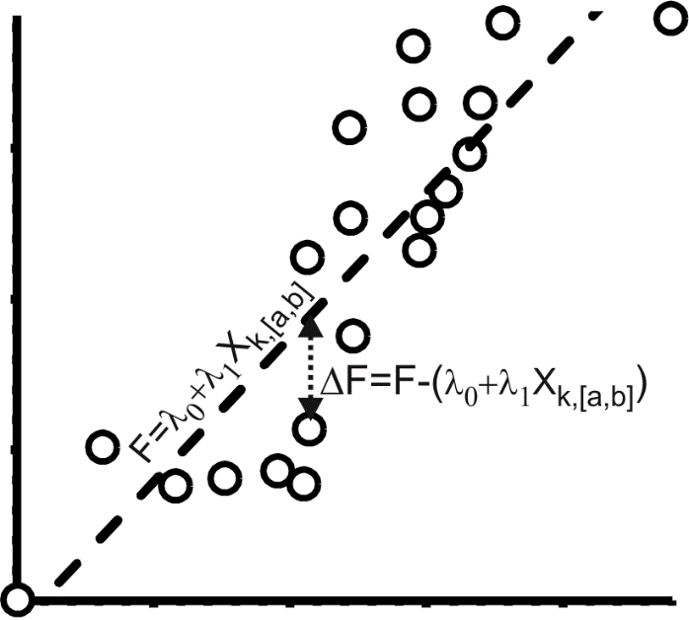
В рамках ТЕОРИИ АДДИТИВНОЙ ПОЛЕЗНОСТИ ДЛЯ ПРИНЯТИЯ РЕШЕНИЙ,
каждую характеристику X_{k;[a;b]} проверяют с помощью статистических критериев
на ее пригодность для построения надежного регрессионного уравнения
Проверка 11 критериев на 7 подвыборках {F; X_{k;[a;b]}}:
1) Линейная корреляция между F и X_{k;[a;b]};
02) Ранговая корреляция Спирмена между F и X_{k;[a;b]};
03) Ранговая корреляция Кендала между F и X_{k;[a;b]};
04) Корреляция знаков между F и X_{k;[a;b]} по χ²-тесту;
05) Корреляция знаков между F и X_{k;[a;b]} по 2×2-тесту Фишера;
06) Нормальность распределения p{F}по χ²-тесту;
07) Нормальность распределения p{X_{k;[a;b]}} по χ²-тесту;
08) Нормальность p{Δ_{F}=F - (λ₀+λ₁X_{k;[a;b]})} по χ²-тесту;
09) Нормальность p{Δ_{X}=X_{k;[a;b]} - (μ₀+μ₁F)} по χ²-тесту;
10) Знаки {Δ_{F}=F - (λ₀+λ₁X_{k;[a;b]})} независимы;
11) Знаки {Δ_{X}=X_{k;[a;b]} - (μ₀+μ₁F_{Т})} независимы;
F, искомая активность ДНК
X_{k;[a;b]}, свойство В-спирали ДНК
Чем на большем количестве вариантов данных рассматриваемая характеристика X_{k;[a;b]} более достоверно удовлетворяет большему количеству статистических критериев, тем она может быть более полезной для построения надёжного регрессионного уравнения.
Ponomarenko M.P., Kolchanova A.N., Kolchanov N.A. // J. Comput. Biol. 1997. 4:83-90.

Slide 11
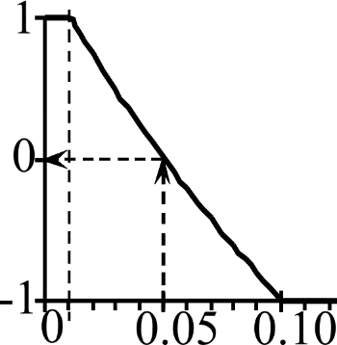
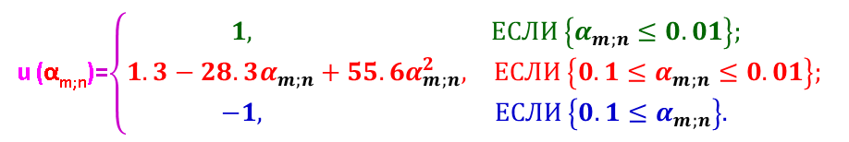
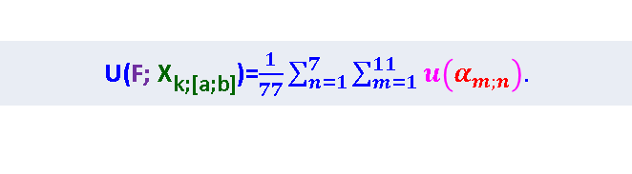
Интегральная оценка полезности характеристики для построения надежного регрессионного уравнения на основе множественных статистических испытаний
Проверка 11 статистических критериев (1 ≤ m ≤ 11) на 7 подвыборках данных (1 ≤ m ≤ 7)
даёт 77 оценок статистической значимости α_{m;n} для рассматриваемой
характеристики
Монотонное преобразование уровня статистической значимости α_{m;n}
в нечеткую оценку частной полезности u(α_{m;n}):
1
Критерий
выполнен
ДОСТОВЕРНО
u (α_{m;n})=$\left\{\begin{matrix} \begin{matrix}1, & ЕСЛИ \left\{α_{m;n}≤0.01\right\}\end{matrix}; \\ \begin{matrix}1.3−28.3{α_{m;n}+55.6α}_{m;n}^{2}, & ЕСЛИ \left\{{0.1≤α}_{m;n}≤0.01\right\};\end{matrix} \\ \begin{matrix}−1, & ЕСЛИ \left\{0.1≤α_{m;n}\right\}.\end{matrix}\end{matrix}\right.$
0
U(α _{m;n}), полезность
Критерий
НЕ БЫЛ
выполнен
-1
0.05
α_{m;n}, значимость
Интегральная полезность U(F; X_{k;[a;b]}) – это среднеарифметическое
частных оценок полезности u(α_{m;n}):
U(F; X_{k;[a;b]})=$\frac{1}{77}\sum_{n=1}^{7}{\sum_{m=1}^{11}{u\left(α_{m;n}\right).}}$
В результате полного перебора отбирается ограниченный набор контекстно-зависимых характеристик двойной спирали ДНК c максимальными оценками интегральной полезности U(F; X_{k;[a;b]}), на основе которых строится регрессионное уравнение для предсказания исследуемой активности сайтов по их последовательностям ДНК
Ponomarenko M.P., Kolchanova A.N., Kolchanov N.A. // J. Comput. Biol. 1997. 4:83-90.

Slide 12
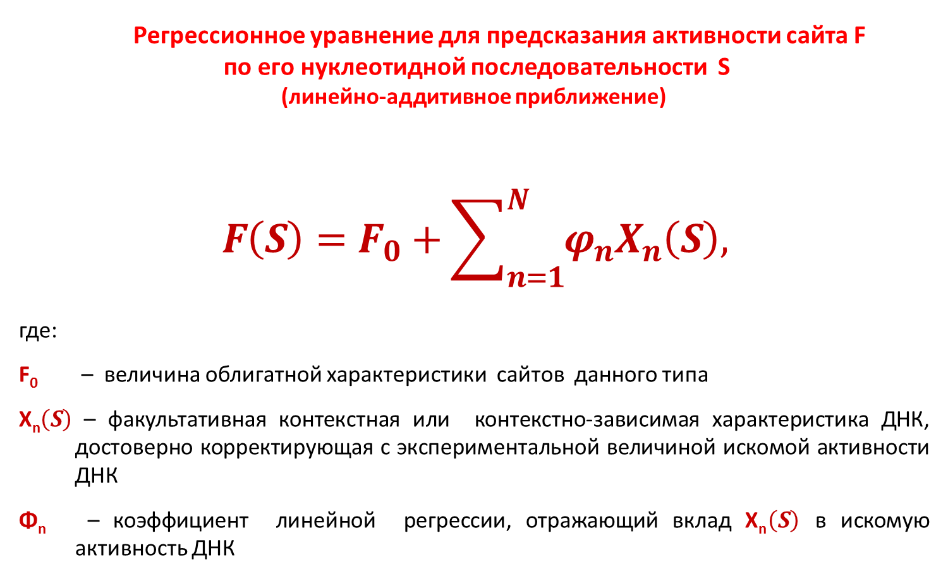
Регрессионное уравнение для предсказания активности сайта F
по его нуклеотидной последовательности S
(линейно-аддитивное приближение)
$$F\left(S\right)=F_{0}+\sum_{n=1}^{N}{φ_{n}X_{n}\left(S\right),}$$
где:
F₀ – величина облигатной характеристики сайтов данного типа
Х_{n}$\left(S\right)$ – факультативная контекстная или контекстно-зависимая характеристика ДНК, достоверно корректирующая с экспериментальной величиной искомой активности ДНК
Φ_{n} – коэффициент линейной регрессии, отражающий вклад Х_{n}$\left(S\right)$ в искомую активность ДНК

Slide 13
Исследование количественных параметров взаимодействия между сайтами в составе геномной ДНК и регуляторными белками на основе контекстно-зависимых свойств двойной спирали ДНК

Slide 14
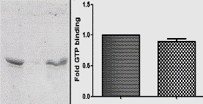
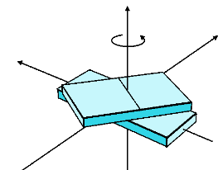

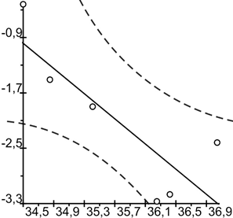
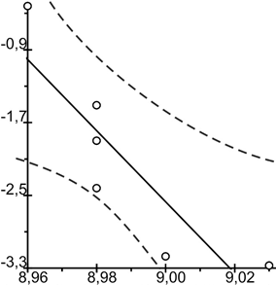
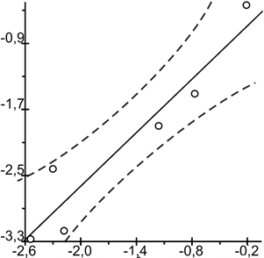
Сродство транскрипционного фактора USF к ДНК
Сродство USF/ДНК
Проба | Последовательность ДНК | K_{D}, %
А50 | GTGACTACAGTGGGTGTGAA | 100.0
А54 | GTGTTTAAGTTGTACCTGAG | 23.0
А16 | GTGAGATATCGTGATTTCGG | 17.0
А4 | GTGTGAGCTTCGGTTAGCGA | 10.0
А42 | ATGACGGACAGGTTGTGATA | 7.8
А9 | GTGTAGCGGAGCCACGAAGA | 6.4
А52 | TTGTGAATTGGCGTTATGTG | 5.3
А45.3 | GTTACTATGGAGTCAAGTCG | 3.9
А30 | GTGATGTGGGTGTACAGGAT | 66.0
А56 | GTGCTTTGTTACGGTTAGTA | 22.0
А60 | GTGAGGGTTCGGAGTTAAGA | 15.0
А2 | ATGGTACAAAGAAGCAAAGT | 8.9
А51 | GGGGTAAAGCGGAACTTCTA | 4.2
А20 | GCGGCCAGCGCACCCTCTCG | 3.8
Исходные экспериментальные данные
[Bendall, Molloy // NAR. 1994. 22:2801-10]
Синтез
Селекция
Амплификация
EMSA
ДНК
USF
ДНК
кручение спирали ДНК
U(TWIST_{[10,18]}) = 0.23
глубина малой бороздки
U(h_{[10,13]}) = 0.22
h
Регрессионное уравнение (контроль)
-ln[K_{D}] = 170-0.7TWIST_{[10;18]}-16.3h_{[10;14]}
r=-0.83
(α<0.05)
r=-0.87
(α<0.025)
r=0.95
(α<0.005)
сродство USF/ДНК, опыт
сродство USF/ДНК, опыт
сродство USF/ДНК, опыт
TWIST _{[10,18]}, град.
h _{[10,13]}, ангстрем
сродство USF/ДНК, прогноз

Slide 15
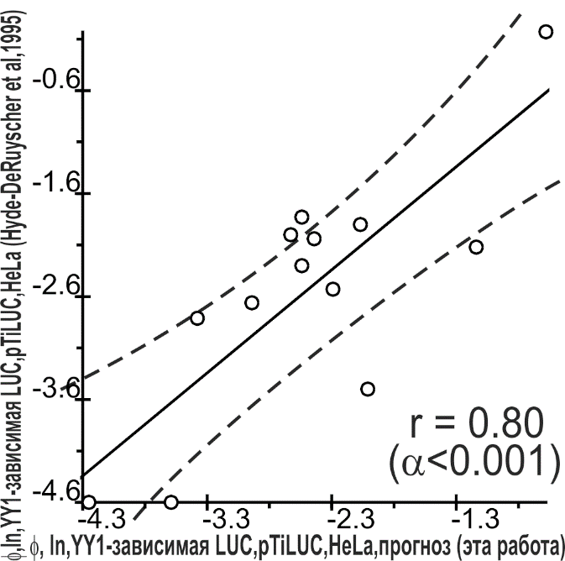
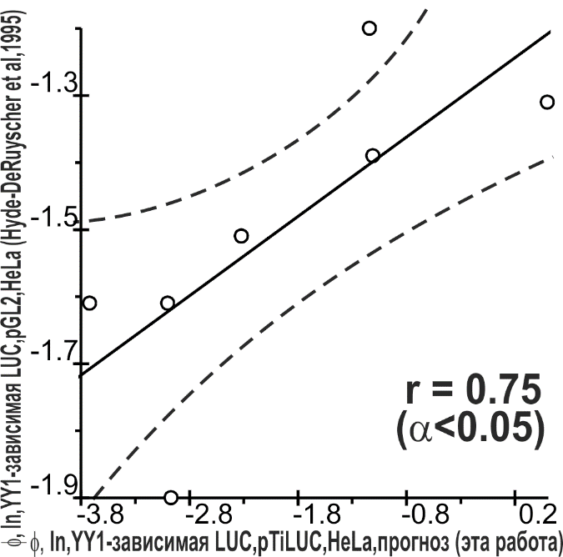
Подавление транскрипционной активности генов человека транскрипционным фактором YY1
Наибольшая полезность U(TWIST_{[10,21]}) = 0.27
Уравнение регрессии
для оценки подавления транскрипционной активности генов человека
транскрипционным фактором YY1
ln[LUC]=119.5+3.4TWIST_{[10;21]}
Обучающий эксперимент: плазмида pTiLUC
Независимый эксперимент: плазмида pGL2
r=0.80
(α<0.001)
r=0.75
(α<0.05)

Slide 16

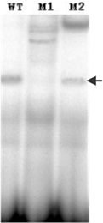
SNP-маркер в интроне 6 гена TDO2 для ряда поведенческих расстройств у человека
Comings DE et al. // Pharmacogenetics. 1996. 6:307-18.
Варианты 663A (M1) и 666T (М2) интрона 6 гена TDO2 были
ассоциированы с рядом поведенческих расстройств у человека
В лаборатории д.б.н. Т.И. Меркуловой в ИЦиГ СО РАН был обнаружен комплекс между неизвестным белком из экстракта ядер клеток печени крысы и синтетическими олигонуклеотидами, идентичными варианту WT интрона 6 гена TDO2 человека, который не детектировался либо полностью в случае M1, либо частично случае M2.

Slide 17
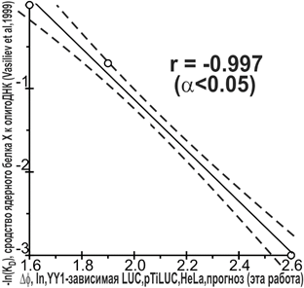
Компьютерно-экспериментальный анализ вариантов WT, M1 и M2 интрона 6 гена TDO2 человека
WT
Контрольный эксперимент
-
+
антитела к YY1 (mAb)
M2
олигоДНК/YY1/mAb
олигоДНК/YY1
M1
Связанные с поведенческими расстройствами человека варианты 663G>A и 666G>Т
интрона 6 гена TDO2 нарушают связывание транскрипционного фактора YY1
Vasiliev G.V., Merkulov V.M., Kobzev V.F., Merkulova T.I., Ponomarenko M.P., Kolchanov N.A. // FEBS Lett. 1999. 462:85-8.

Slide 18
Анализ особенностей
структурно-функциональной организации ТАТА-боксов
в промоторах генов эукариот

Slide 19
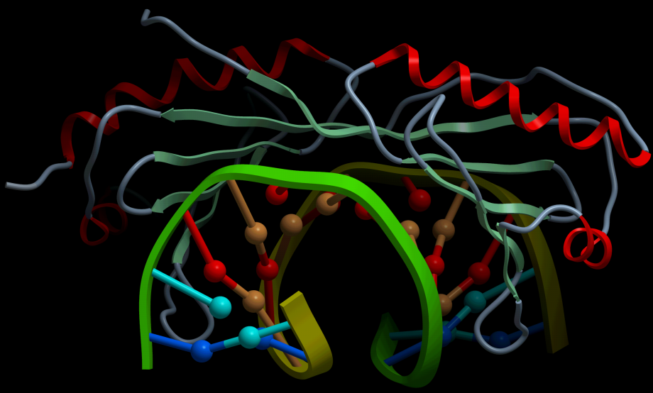
ТАТА-бокс
TBP
Старт транскрипции (TSS)
≈30 п.о.
ТАТА-бокс
ДНК
промотор
РНК-кодирующий район гена
TBP
TATA
Схема пространственной структуры комплекса ТВР/ТАТА-бокс
Ponomarenko M., Mironova V., Gunbin K., Savinkova L. Hogness Box. In: Brenner's Encyclopedia of Genetics. / S. Maloy, K. Hughes (eds), 2nd edn. /
San Diego: Academic Press, Elsevier Inc. 2013. V. 3. P. 491-4.

Slide 20
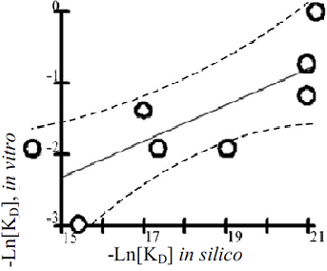
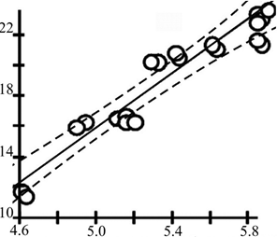
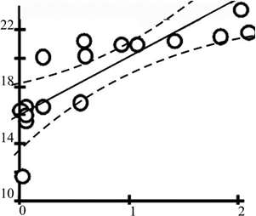
ИЗУЧЕНИЕ МЕХАНИЗМОВ ОДНОМЕРНОЙ ДИФФУЗИИ – СКОЛЬЖЕНИЯ ТВР ВДОЛЬ ДНК
Стадия скольжения ТВР вдоль двойной спирали ДНК
[Coleman, Pugh // JBC. 1995. 270: 13850-9]
Исходные экспериментальные данные
Savinkova et al. // BGRS. 1998. 1:165-9.
Сродство TBP к двунитевой ДНК
№
Синтетические ДНК, 15 п.о.
-ln[K_{D}]
TBP
5’
-
CGCCCTATAAAACCC
TBP
1
3’
-
3’
23.53
-
GCGGGATATTTTGGG
-
5’
+
...
TBP
TBP
...
5’
-
CGGCTTATATA
AGCC
2
3’
-
3’
21.59
-
GCCGAATATATTCGG
-
5’
5’
-
GCGCCCTATACTACC
3
-
3’
23.61
………………………..........
3’
TATA
ДНК
TATA
-
CGCGGGATATGATGG
-
5’
5’
-
AGAGTTCAAGACGAT
19
3’
-
3’
16.16
-
TCTCAAGTTCTGCTA
-
5’
5’
-
CCCCCCCCCCCCCCC
20
3’
-
3’
11.63
-
GGGGGGGGGGGGGGG
-
5’
1) Ширина малой бороздки
U(d_{[6,8]}) = 0.37
2) частота динуклеотида ТА
в 3’-половине дуплекса ДНК
U([TA]_{3’}) = 0.26
Регрессионное уравнение
d
-ln[K_{D}] = 35.1+10.2d_{[6;9]}-0.7[TA]_{3’}
0
-1
-ln[K_{D}], ТВР/ДНК, (Wiley et al., 1992)
сродство ТВР/днДНК, опыт
сродство ТВР/днДНК, опыт
-2
r=0.76
(α<0.05)
r = 0.76
α < 0.05
r=0.95
(α<0.0001)
r=0.80
(α<0.001)
-3
15
17
19
21
-ln[K_{D}], ТВР/днДНК, прогноз
d _{[6,8]}, ангстрем
[TA] _{3’}, у.е.
Ponomarenko M, Ponomarenko J, Frolov A, Podkolodny N, Savinkova L, Kolchanov N., Overton G. // Bioinformatics, 1999. 15:687-703.

Slide 21
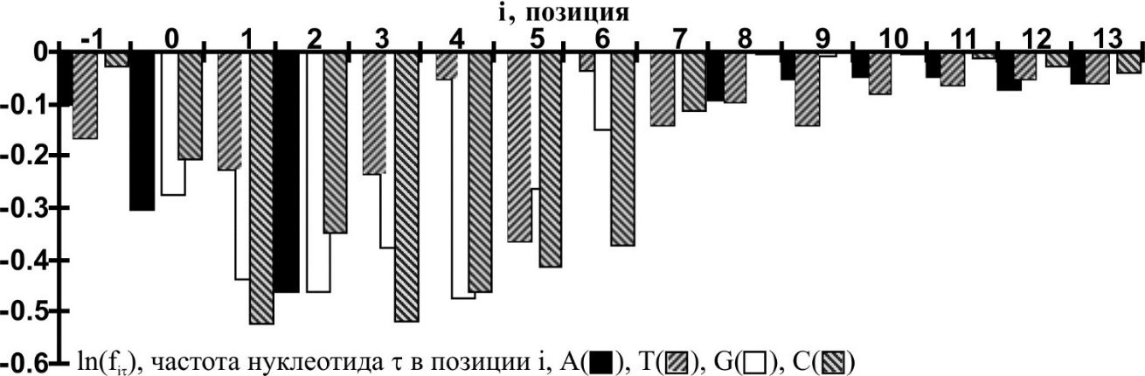
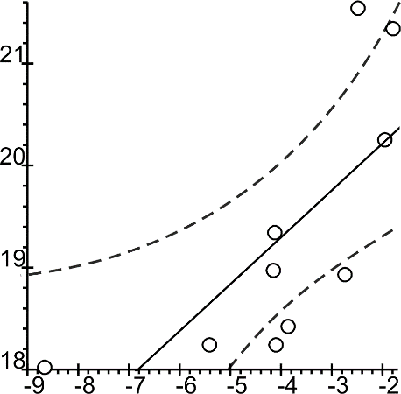
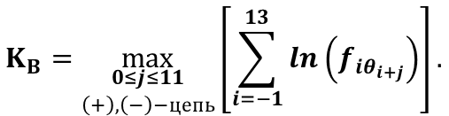
ПЕРВИЧНОЕ РАСПОЗНАВАНИЕ ТАТА-БОКСА БЕЛКОМ ТВР
Статистическая механика
связывания регуляторных белков с ДНК
[Berg, von Hippel // JMB. 1987. 193:723-50]
Исходные экспериментальные данные:
Савинкова и др. // Экол. генетика. 2007. 5:44-9.
Сродство TBP к ТАТА-боксам человека
№
Синтетические олигоДНК, 26 п.о.
-ln[K_{D}]
1
5’
-
agactgcATATATAAggggcaggctg
21.54
-
3’
2
5’
-
cggctgccTATAAAAgaggaggcaga
21.34
-
3’
TBP
3
5’
-
tggcattgggcTATAAgaggagcttg
19.34
TBP
TBP
-
3’
4
5’
-
agccgaatcTATAAAAggaactagtc
20.25
-
3’
+
...
...
5
5’
-
gccagggggcTATAAAgaacatctcg
18.97
-
3’
TATA
6
5’
-
agcacagggcTATAAgaggagccggg
-
3’
18.42
7
5’
-
gttttcagtcTTATAAAAAggaaggg
18.93
TATA
-
3’
TATA
8
5’
-
cctgcgcgTTAAAAggcgcgcgggcc
-
3’
18.24
9
5’
-
cgccccaagcATAAAccctggcgcgc
18.02
-
3’
5’
-
ctcatcgcAATAAAAAgcagctcaga
18.24
10
-
3’
Критерий Бухера для ТАТА-содержащих промоторов генов эукариот
[Bucher // JMB. 1990. 212:563-78]
Регрессионное уравнение
-ln[K_{D}] = 21.13 + 0.46K_{B}
r=0.72
(α<0.025)
-ln(K_{D}), ТВР/ТАТА, опыт
$$K_{B}=\max_{\begin{matrix}0≤j≤11 \\ \left(+\right),\left(−\right)−цепь\end{matrix}}\left[\sum_{i=−1}^{13}{ln\left(f_{iθ_{i+j}}\right)}\right].$$
K_{B}, критерий ТАТА-бокса
Пономаренко П, Савинкова Л, Драчкова И, Лысова М, Аршинова Т, Пономаренко М, Колчанов Н.А. // ДАН. 2008. 419:828-32.

Slide 22
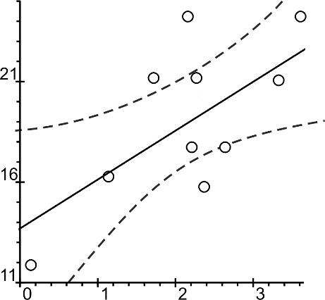
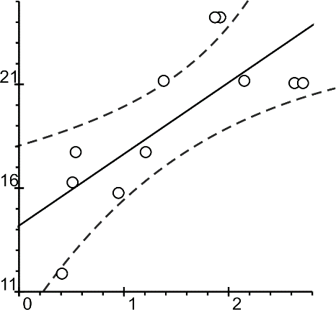
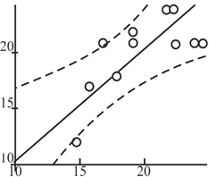
Сродство ТВР к однонитевой ДНК при стабилизации комплекса ТВР/ТАТА-бокс
Стадия плавления дуплекса ДНК ТАТА-бокса
в процессе стабилизации комплекса «ТВР /ТАТА-бокс»
[Flatters, Lavery // Biophys J. 1998. 75:372-81]
Исходные экспериментальные данные:
Соколенко и др. // Мол. биол. 1996. 30:279–85
Сродство TBP к однонитевой ДНК
№
Синтетические ДНК, 15 нт
-ln[K_{D}]
1
5’
-
CGCCCTATAAAACCC
-
3’
24.23
TBP
2
5’
-
CGGCTTATATA
AGCC
TBP
TBP
-
3’
21.06
3
5’
-
GCGCCCTATACTACC
+
-
3’
24.08
...
TA
...
……………………..........…
TA
19
5’
-
AGAGTTCAAGACGAT
TATA
-
3’
15.76
TATA
20
5’
-
CCCCCCCCCCCCCCC
-
3’
11.78
1) динуклеотид WR={AA,AG,GA,GG}
на флангах ТАТА-бокса
U([WR]_{ФЛАНГИ}) = 0.41
2) динуклеотид ТV={TA,TG,TC}
в центре ТАТА-бокса
U([TV]_{ЦЕНТР}) = 0.35
Регрессионное уравнение
-ln[K_{D}] = 15+[WR]_{ФЛАНГИ} +3[TV]_{ЦЕНТР}
сродство ТВР/онДНК, опыт
сродство ТВР/онДНК, опыт
сродство ТВР/онДНК, опыт
r=0.69
(α<0.025)
r=0.76
(α<0.001)
r=0.79
(α<0.05)
[WR] _{ФЛАНГИ}, у.е.
[TV]_{ЦЕНТР’}, у.е.
сродство ТВР/онДНК, прогноз
Пономаренко М, Савинкова Л, Пономаренко Ю, Кель А, Титов И, Колчанов Н.А. // Мол. Биол. 1997. 31:726-32.

Slide 23
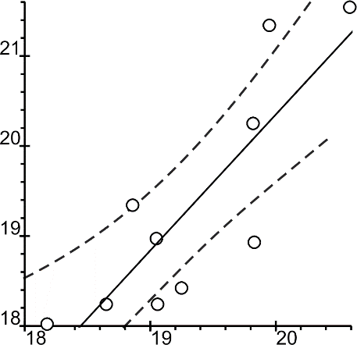
Модель трехшагового связывания ТВР/ТАТА-бокс
Скольжение
Остановка
Стабилизация
TBP
TBP
TBP
TBP
TBP
+
TBP
TA
TA
TATA
TATA
TATA
K_{D}
r=0.84
(α<0.001)
Регрессионное уравнение
-ln[K_{D}] =10.9-0.23K₂+0.15K_{B}-0.20K₁
сродство ТВР/ТАТА, опыт
где:
10.9 ln-ед. – неспецифическое сродство ТВР/ДНК;
-0.23, 0.15, -0.2 – стехиометрические коэффициенты.
сродство ТВР/TATA, прогноз
Пономаренко П, Савинкова Л, Драчкова И, Лысова М, Аршинова Т, Пономаренко М, Колчанов Н.А. // ДАН. 2008. 419:828-32.
Delgadillo R.F., Whittington J.E., Parkhurst L.K., Parkhurst L.J. The TBP core domain in solution variably bends TATA sequences via a three-step binding mechanism. // Biochemistry. 2009. 48:1801–9.

Slide 24
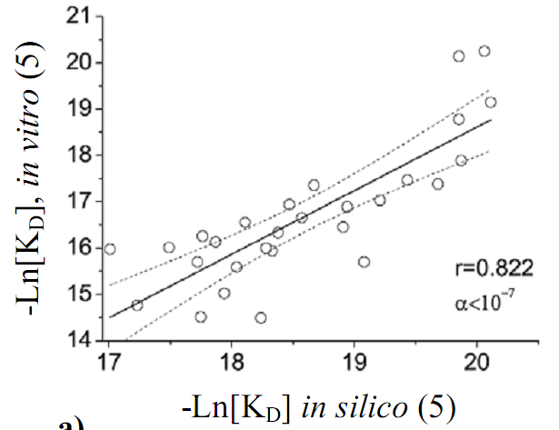
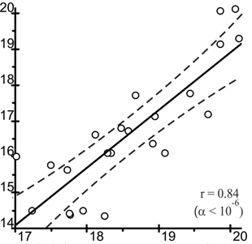

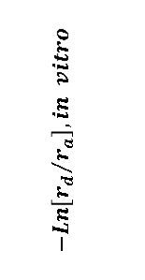
Экспериментально-компьютерная проверка уравнения трехшагового связывания ТВР/ТАТА-бокс
Формирование списка дуплексов ДНК, идентичных ТАТА-боксам промоторов генов человека
Компьютерное
предсказание величин
сродства TBP/TATA
Экспериментальное
измерение величин
сродства TBP/TATA
Сравнение компьютерных предсказаний с результатами экспериментальных измерений (равновесные условия in vitro)
27 вариантов ТАТА-бокса в промоторах генов человека
r=0.82
(α<0.0000001)
Savinkova L., Drachkova I., Arshinova T., Ponomarenko P., Ponomarenko M., Kolchanov N. // PLoS ONE. 2013. 8:e54626.
Сравнение компьютерных предсказаний с результатами экспериментальных измерений (неравновесные условия in vitro)
$$−Ln\left[{r_{d}}/{r_{a}}\right], in vitro$$
23 варианта ТАТА-бокса в промоторах генов человека
r=0.84
(α<0.000001)
Drachkova I., Savinkova L., Arshinova T., Ponomarenko M., Peltek S., Kolchanov N. // Hum. Mutat. 2014. 35: 601–8.
$$−Ln\left[K_{D}\right], in silico$$

Slide 25
Анализ особенностей
локального нуклеотидного контекста
сайтов предмутационного повреждения ДНК

Slide 26
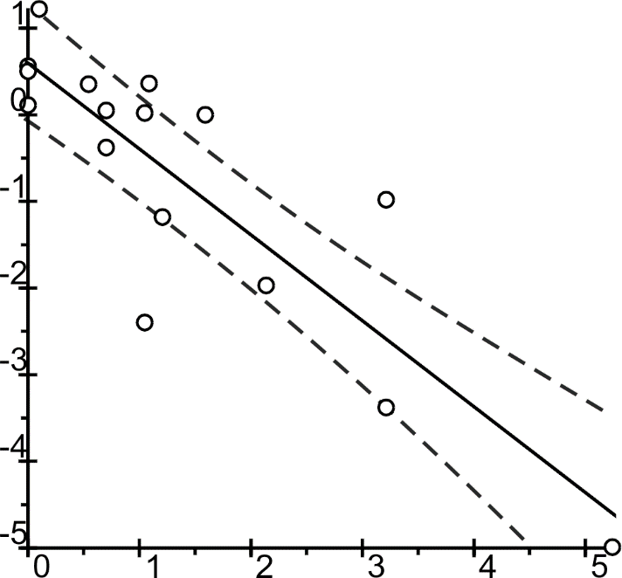
Исследование сродства RecA-филамента к однонитевой ДНК
5’-AAAAGGCCAATGAAGGAGAGAACAACAGCTTGTTACACCCT-3’
|||||||||||||||||||||||||||||||||||||||||
3’-TTTTGGCCTTACTTCCTCTCTTGTTGTCGAACAATGTGGGA-5’
Регрессионное уравнение
+ мутаген
5’-AAAAGGCCAATGAAGGAGAGXACAACAGCTTGTTACACCCT-3’
|||||||||||||||||||||||||||||||||||||||||
3’-TTTTGGCCTTACTTCCTCTCTTGTTGTCGAACAATGTGGGA-5’
+ эксцизия
TGAAGGAGAG-3’
5’-ACAACAGCTT
5’-AAAAGGCCAATGAAGGAGAGAACAACAGCTTGTTACACCCT-3’
|||||||||||||||||||||||||||||||||||||||||
3’-TTTTGGCCTTACTTCCTCTCTTGTTGTCGAACAATGTGGGA-5’
+ RecA
-ln[K_{D}], сродство RecA к нити ДНК, опыт
TGAAGGAGAG-3’
5’-ACAACAGCTT
5’-AAAAGGCCAATGAAGGAGAGAACAACAGCTTGTTACACCCT-3’
|||||||||||||||||||||||||||||||||||||||||
3’-TTTTGGCCTTACTTCCTCTCTTGTTGTCGAACAATGTGGGA-5’
+ SOS-репарация
5’-AAAAGGCCAATGAAGGAGAGAACAACAGCTTGTTACACCCT-3’
|||||||||||||||||||||||||||||||||||||||||
3’-TTTTGGCCTTACTTCCTCTCTTGTTGTCGAACAATGTGGGA-5’
[DRV], у.е., содержание DRV в нити ДНК
Исходные экспериментальные данные:
Mazin, Kowalczykowski // PNAS. 1996. 93:10673-8.
Сродство RecA-филамента к однонитевой ДНК
где: DRV={AAA, AGA, TAA, TGA, GAA, GGA, AAG, AGG, TAG, TGG, GAG, GGG, AAC, AGC, TAC, TGC, GAC, GGC} (IUPAC-IUB // JMB. 1971. 55: 299-310)
№
Синтетические олигоДНК
-ln[K_{D}]
1
5’
CCCCCCCCCCCCCCCCCCCCCCCCCCCCCCCC
0.54
-
-3’
2
5’
-
TTTTTTTTTTTTTTTTTTTTTTTTTTTTTTTT
-
3’
0.09
-ln(K_{D}) = 0.5 - [DRV]
3
5’
-
AAAAAAAAAAAAAAAAAAAAAAAAAAAAAAAA
-
3’
-5.01
…………………………………...........…
4
5’
-
GGCGGGCGGCGCGGCCGGGCGGCGGGCGCGCG
-
3’
-1.99
13
5’
-
GCGTGTGTGGTGGTGTGCGCGTGTGTGGTGGT
-
3’
0.33
14
5’
-
CCTTCCGCTTTTTTGTCCTCTTTTCTTTTGGT
-
3’
1.20
Чем больше тринуклеотидов DRV в нити ДНК, тем ниже сродство RecA к ней
15
5’
-
TTATTTGTAAAAATGATTTTTTATTAAAAGGA
-
3’
-1.20
16
5’
-
GGATGGGGAAAAATGAGGTGTTATGAAAAGGA
-
3’
-1.00
Пономаренко М., Пономаренко Ю., Титов И., Колчанов Н., Мазин А., Ковальчиковски С. // ДАН. 1998. 363:122-5.

Slide 27
Исследование сродства RecA-филамента к однонитевой ДНК
Тринуклеотиды DRV достоверно часто кодируют заряженные аминокислотные остатки
(7 из 18 кодонов, против 39 из 46 оставшихся кодонов, достоверность α<0.05 по критерию Фишера)
Заряженные аминокислотные остатки редко встречаются в глобулярных ядрах белков
Пономаренко М, Пономаренко Ю, Титов И, Колчанов Н, Мазин А, Ковальчиковски С // ДАН. 1998. 363:122-5.

Slide 28
Качественная картина распределения белок-кодирующих участков с высокой и низкой аффинностью к RecA белку в структуре генов и проекции этих участков на пространственную и первичную структуру этих белков
P3
d3
P1
Глобулярный белок
(качественная
плоская схема)
ядро глобулы
d2
поверхность глобулы
P4
d1
P2
P1
P2
P3
P4
Разметка доменов
на первичной
структуре белка
d1
d2
d3
Кодирующая
часть гена
...DRV...
RecA
...DRV...
...DRV...
RecA
...DRV...
...DRV...
RecA
...DRV...
...DRV...
Самые тяжелые повреждения оказывают мутации в глобулярном ядре белка (d1, d2 и d3)
Низкое содержание в глобулярном ядре белков заряженных аминокислот означает, что в процессе
ко-эволюции SOS-системы и генома бактерии могла возникнуть такая организации белок-кодирующих частей генов, которая повышает аффинность RecA к участкам кодирования глобулярного ядра белков в генах
Благодаря этому SOS-система более эффективно репарирует участки кодирования глобулярных ядер белков
Пономаренко М, Пономаренко Ю, Титов И, Колчанов Н, Мазин А, Ковальчиковски С // ДАН. 1998. 363:122-5.

Slide 29
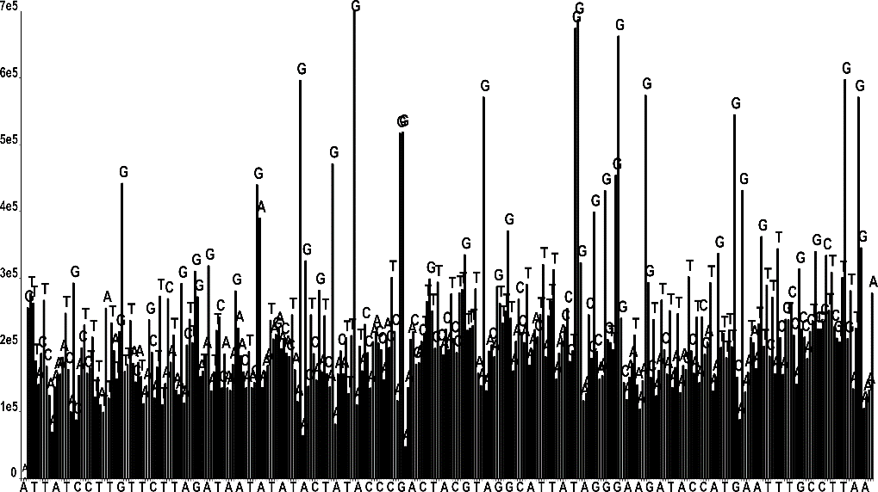
Исследование факторов контекстной предетерминированности повышенной частоты предмутационных повреждений гуанина (G) под действием ультрафиолетового (UV-) излучения
Распределение повреждений ДНК плазмиды pGEM7(f+) E. coli под действием лазерного
ультрафиолетового (UV-) излучения с длиной волны λ=193 нм [Втюрина Н. и соавт. // Биофизика. 2011. 6:410-4]
Исходные экспериментальные данные для анализа
№
плазмида pGEM7(f+) E. coli
-ln[F(G)]
1
5’
-
cagaacatttGataccaaacc
-3’
1.59
2
5’
-
tttaaaccctGggaaccgcaa
-
3’
1.55
3
5’
-
ccccttccttGgtatggaaaa
-
3’
1.43
…………………………………................…
7
5’
-
ggcaaataaaGgctaatcata
-
3’
1.39
42
5’
-
gaaccgcaagGttgggcaaat
-
3’
0.37
43
5’
-
aaagaacataGgaaaatagaa
-
3’
0.00

Slide 30
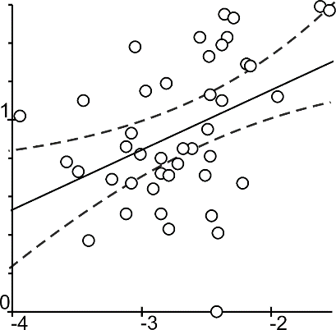
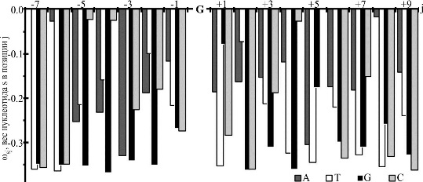
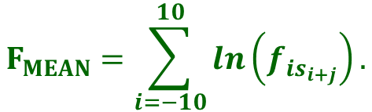
Исследование факторов контекстной предетерминированности повышенной частоты предмутационных повреждений гуанина (G) под действием ультрафиолетового (UV-) излучения
Частоты встречаемости нуклеотидов вокруг гуанина (G)
матрица частот нуклеотидов
Частота повреждений G, опыт
$$F_{MEAN}=\sum_{i=−10}^{10}{ln\left(f_{is_{i+j}}\right)}.$$
r=0.41
(α<0.01)
F_{MEAN’}, частота, ln-ед
Регрессионное уравнение:
F(G) = 1.90 + 1.31F_{MEAN}
Втюрина Н, Гроховский С, Васильев А, Титов И, Пономаренко П, Пономаренко М, Пельтек С, Нечипуренко Ю, Колчанов Н // ДАН. 2012. 447:217-22.

Slide 31
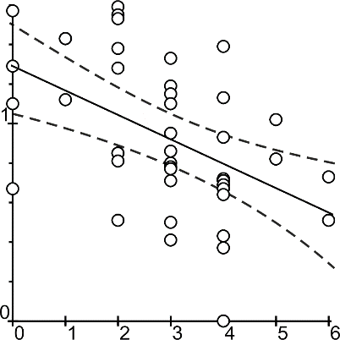
Исследование факторов контекстной предетерминированности повышенной частоты предмутационных повреждений гуанина (G) под действием ультрафиолетового (UV-) излучения
Частота повреждений G, опыт
r =-0.49
(α<0.025)
N_{=’}, число совпадений
TTAAAGC(G)-TCG-ACTGC
Антиконсенсус, составленный из достоверно редких нуклеотидов вокруг гуанина (G)
Регрессионное уравнение:
F(G) = 1.29 – 0.12N₌
Втюрина Н, Гроховский С, Васильев А, Титов И, Пономаренко П, Пономаренко М, Пельтек С, Нечипуренко Ю, Колчанов Н // ДАН. 2012. 447:217-22.

Slide 32
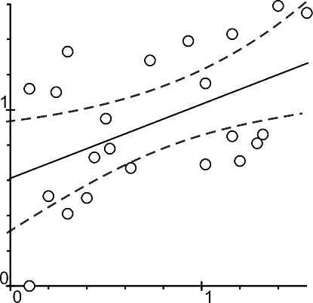
Исследование факторов контекстной предетерминированности повышенной частоты предмутационных повреждений гуанина (G) под действием ультрафиолетового (UV-) излучения
Частота тетрануклеотида YNVW на 5’-фланге от гуанина (G)
Частота повреждений G, опыт
r=0.49
(α<0.025)
[YNVW]_{5’-ФЛАНГ’}, у.е.
Регрессионное уравнение:
F(G) = 0.61 + 0.42[YNVW]_{5’-ФЛАНГ}
Втюрина Н, Гроховский С, Васильев А, Титов И, Пономаренко П, Пономаренко М, Пельтек С, Нечипуренко Ю, Колчанов Н // ДАН. 2012. 447:217-22.

Slide 33
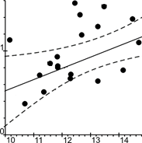
Исследование факторов контекстной предетерминированности повышенной частоты предмутационных повреждений гуанина (G) под действием ультрафиолетового (UV-) излучения
Частота контакта с октамером гистонов вокруг гуанинов (G)
Частота повреждений G, опыт
r=0.41
(α<0.01)
Р_{ГИСТОНЫ’} частота, %
Регрессионное уравнение:
F(G) = –0.81 + 0.13P_{ГИСТОНЫ}
Втюрина Н, Гроховский С, Васильев А, Титов И, Пономаренко П, Пономаренко М, Пельтек С, Нечипуренко Ю, Колчанов Н // ДАН. 2012. 447:217-22.

Slide 34
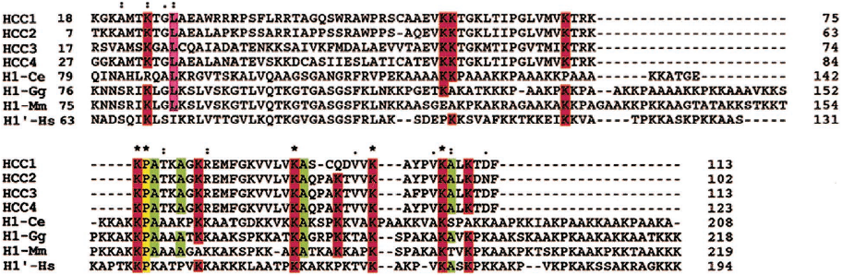
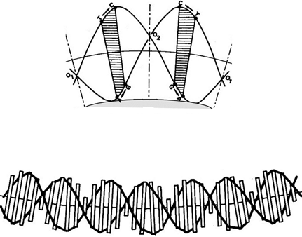
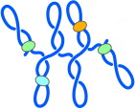
О возможной роли гистон-подобных белков в защите геномной ДНК
от предмутационных повреждений по гуанину (G) под действием UV-излучения
База данных PROPERTY:
MI P0000023
PN Частота контакта с октамером гистонов
PU проценты (%)
A-T/A-T 18.4
A-T/T-A 7.2
A-T/G-C 14.5
A-T/C-G 10.2
T-A/A-T 6.2
T-A/T-A 18.4
T-A/G-C 15.7
T-A/C-G 11.3
G-C/A-T 11.3
G-C/T-A 10.2
G-C/G-C 10.3
G-C/C-G 5.2
C-G/A-T 15.7
C-G/T-A 14.5
C-G/G-C 1.1
C-G/C-G 10.3
//
У Escherichia coli имеются гистон-подобные гены семейства HU, гомологи генов гистонов у эукариот, для упаковки генома E. coli в редкие шарообразные структуры
HCC1-4 – белки семейства HU бактерии, H1 – гистон Н1,
Ce – нематода, Gg – курица, Mm – мышь, Hs – человек
[Wong et al. // Eukaryot Cell. 2003. 2:646-50]
октамер гистонов
октамер гистонов
HU
HU
HU
[Trifonov, Sussman // PNAS 1980.77:3816-20]
HU
Дефектные по генам HU линии E.coli характеризуются гиперчувствительностью к UV-излучению
[Li, Waters // J Bacteriol 1998. 180:3750-6]
Гипотеза:
Хроматин мог возникнуть путем естественного отбора на устойчивость к ультрафиолетовому излучению
Втюрина Н, Гроховский С, Васильев А, Титов И, Пономаренко П, Пономаренко М, Пельтек С, Нечипуренко Ю, Колчанов Н // ДАН. 2012. 447:217-22.

Slide 35
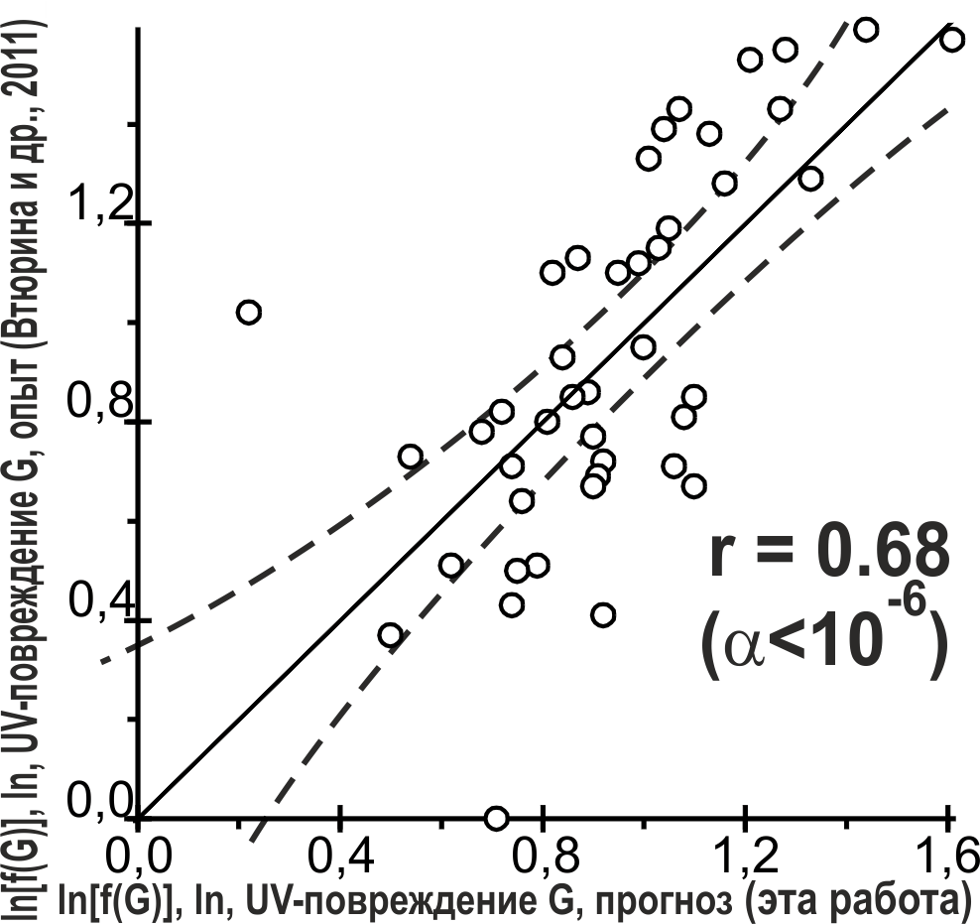
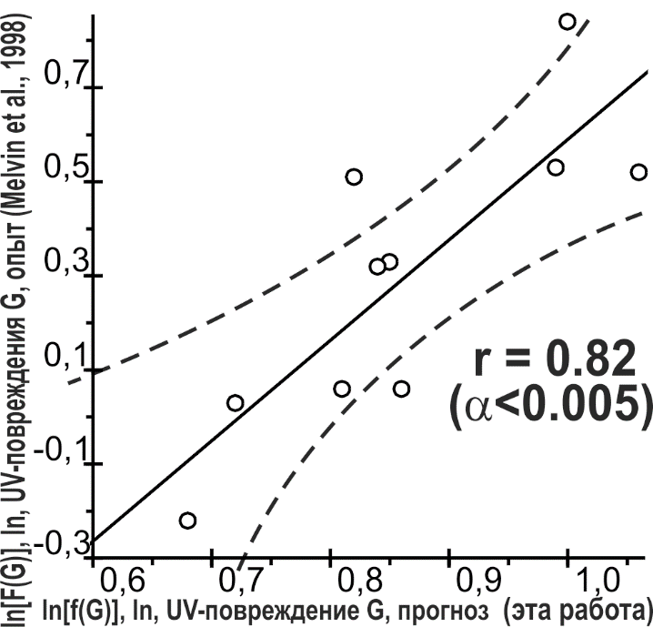
Регрессионное уравнение для предсказания частоты предмутационных повреждений
гуанина (G) в ДНК под действием лазерного UV-излучения с длиной волны λ=193 нм
-ln(F(G))=0.7–0.1N₌ + 0.2PWM + 0.2[YNVW]_{5’-ФЛАНГ} + 0.1P_{ГИСТОНЫ}
здесь: N₌ – число совпадений с консенсусом редких нуклеотидов;
PWM – скор матрицы встречаемости нуклеотидов вокруг G;
[YNVW] – количество YNVW (Y={T,C}, V={A,G,C}, W={A,T}, N={A, T, G, C}
(IUPAC-IUB // JMB. 1971. 55:299-310));
P_{ГИСТОНЫ} – частота контакта с октамером гистонов
Обучение
Независимый контроль
r=0.68
(α<0.000001)
r=0.82
(α<0.005)
Плазмида pGEM7(f+) Escherichia coli
ген MIP-1α мыши
Втюрина Н, Гроховский С, Васильев А, Титов И, Пономаренко П, Пономаренко М, Пельтек С, Нечипуренко Ю, Колчанов Н // ДАН. 2012. 447:217-22.

Slide 36
Зависимость величин константы Михаэлиса K_{M} и каталитической константы k_{CAT}
8-оксогуанин-ДНК-гликозилазы OGG1 от локального окружения 8-оксогуанина в ДНК
5’-AAAAGGCCAATGAAGGAGAGGACAACAGCTTGTTACACCCT-3’
|||||||||||||||||||||||||||||||||||||||||
3’-TTTTGGCCTTACTTCCTCTCCTGTTGTCGAACAATGTGGGA-5’
+ ультрафиолетовое излучение
5’-AAAAGGCCAATGAAGGAGAGXACAACAGCTTGTTACACCCT-3’
|||||||||||||||||||||||||||||||||||||||||
3’-TTTTGGCCTTACTTCCTCTCCTGTTGTCGAACAATGTGGGA-5’
K_{M}, k_{CAT}
+ 8-оксогуанин-ДНК-гликозилаза OGG1
-X (8-оксогуанин)
TGAAGGAGAG-3’
5’-ACAACAGCTT
5’-AAAAGGCCAATGAAGGAGAGAACAACAGCTTGTTACACCCT-3’
|||||||||||||||||||||||||||||||||||||||||
3’-TTTTGGCCTTACTTCCTCTCTTGTTGTCGAACAATGTGGGA-5’
Исходные экспериментальные данные
№
Синтетические олигоДНК
K_{M},nM
k_{CAT},m⁻¹
5’
ctctcccttcXctcctttcctct
1
-
-
3’
11
1.0
3’
gagagggaagCgaggaaaggaga
-
-
5’
5’
ctctcccttcXctcctctcctct
2
-
gagagggaagCgaggagaggaga
-
3’
23
1.4
3’
-
-
5’
5’
ctctcccttcXCtcctttcctct
3
-
gagagggaagCTaggaaaggaga
-
3’
22
0.9
3’
-
-
5’
5’
tttttttttTXTttttttttttt
4
-
-
3’
70
1.7
………………...........………………………
3’
aaaaaaaaaGCGaaaaaaaaaaa
-
-
5’
5’
ctctcccTtcXctcctTtcctct
20
-
gagagggGagCgaggaGaggaga
-
3’
59
1.9
3’
-
-
5’
5’
tttttttTTCXCTTttttttttt
21
-
aaaaaaaСССCСССаaaaaaaaa
-
3’
310
0.5
3’
-
-
5’

Slide 37





Зависимость величин константы Михаэлиса K_{M} и каталитической константы k_{CAT}
8-оксогуанин-ДНК-гликозилазы OGG1 от локального окружения 8-оксогуанина в ДНК
Константа Михаэлиса K_{M}
Каталитическая константа k_{CAT}
K_{M}, константа Михаэлиса, nM, опыт
K_{CAT}, каталитическая константа, 1/мин, опыт
r=0.81
(α<0.00001)
r=0.67
(α<0.05)
K_{M}, константа Михаэлиса, nM, прогноз
K_{CAT}, каталитическая константа, 1/мин, прогноз
Регрессионное уравнение:
Регрессионное уравнение:
$$K_{M}=73N_{≠} −43\left[\underset{"+"/"−цепь}{MAX}\left({∆G}_{\left[−10;+10\right]}\right)+31\right]$$
$$k_{CAT}=\underset{"+"/"−цепь}{MIN}\left({TWIST}_{\left[−6;+6\right]}\right)−34.$$
где: N≠ – число нарушений комплементарности
ΔG – изменение внутренней энергии Гиббса
5’-ATGCXATGC-3’
3’-TACGCTACG-5’
ΔG
5’-ATGCXATGC-3’
|||||||||
3’-TACGCTACG-5’
Kirpota O, Endutkin A, Ponomarenko M, Ponomarenko P, Zharkov D, Nevinsky G. // NAR. 2011. 39:4836-50.

Slide 38
Анализ контекстно-зависимых
свойств двойной спирали ДНК,
значимых для позиционирования регуляторных белков на сайтах их связывания в составе геномной ДНК

Slide 39





Компьютерная система «bDNAvideo»
База данных SAMPLES
Последовательности ДНК для экспериментально установленных сайтов связывания транскрипционных факторов
(1819 сайтов для 42 транскрипционных факторов)
Генератор
случайных последовательностей ДНК
с равными независимыми частотами нуклеотидов
База данных PROPERTY
Конформационные и
физико-химические
свойства спирали ДНК
(38 свойств)
a
b
a
b
$$X_{k;[a;b]}=\frac{\sum_{i=a}^{b−1}{X_{k}\left(s_{i}s_{i+1}\right)}}{b−a−2}.$$
Единообразное оценивание полезности каждой из всех 38(L-1)(L-2)/2 возможных среднеарифметических оценок
свойств спирали ДНК с точки зрения дискриминации сайтов связывания транскрипционных факторов от случайных ДНК
(принцип беспристрастности)
[Fishburn P. Utility theory for decision making. NY: Wiley. 1970.]
[Zadeh L. Fuzzi sets. // Inform Control. 1965. 8:338-53.]
$\left\{X_{k;\left[a_{k};b_{k}\right]}\right\}$ –
набор средних оценок свойств спирали ДНК, которые полезны для дискриминации сайтов связывания транскрипционных факторов от случайной ДНК
База знаний FEATURES
Выявленные контекстно-зависимые среднеарифметические оценки свойств спирали ДНК, значимые для дискриминации сайтов связывания
транскрипционных факторов от случайных ДНК
Ponomarenko J, Ponomarenko M, Frolov A, Vorobyev D, Overton G, Kolchanov N.A. // Bioinformatics, 1999. 15: 654 -668

Slide 40


Дискриминация сайтов Sp1-связывания от случайных ДНК
ширина главной бороздки
U(в_{[-21,4]}) = 0.994
2) персистентная длина
U(L_{[-16,9]}) = 0.991
d
L
Частота, гистограмма
Частота, гистограмма
d _{[-21,4]}, ангстрем
L _{[-16,9]}, ангстрем

Slide 41
Анализ свойств спирали ДНК сайтов связывания 42 транскрипционных факторов
Транскрипционный
фактор
Свойство
спирали ДНК
основный
Zn-координированный
гомеодомен
β-слой
Ponomarenko J, Ponomarenko M, Frolov A, Vorobyev D, Overton G, Kolchanov N. // Bioinformatics. 1999. 15:654-68.

Slide 42




Сходство транскрипционных факторов по специфичным для их связывания конформационным и физико-химическим свойствам В-формы спирали ДНК
критерий Фишера
α<0.01
I группа:
«ВЫСТУПЫ» и «ВПАДИНЫ» на поверхностях белка и спирали ДНК соответствуют друг другу как «КЛЮЧ и ЗАМОК»
II группа:
Локальный избыток положительного электростатического заряда на поверхности белка взаимодействует с локальным избытком отрицательного электростатического заряда на сахаро-фосфатной основе спирали ДНК
β-слой
гомеодомен
основный
Zn-координированный

Slide 43
Положения, выносимые на защиту:
Использование теории аддитивной полезности для принятия решений и нечетких множеств в сочетании с полным перебором всех возможных вариантов контекстно-зависимых характеристик в рамках определенной вычислительной модели сайтов в составе геномной ДНК позволяет выявлять ограниченные наборы таких характеристик, величины которых статистически достоверно коррелируют с экспериментальными величинами специфической биологической активности этих сайтов;
Контекстно-зависимые характеристики сайтов в составе геномной ДНК, величины которых статистически достоверно коррелируют с экспериментальными величинами специфической биологической активности этих сайтов, адекватно учитывают особенности структурно-функциональной организации и эволюции сайтов в составе геномной ДНК про- и эукариот;
3. Использование контекстно-зависимых характеристик сайтов в составе геномной ДНК, величины которых статистически достоверно коррелируют с экспериментальными величинами специфической биологической активности этих сайтов, позволяет конструировать уравнения регрессии величин этой активности по произвольным последовательностям ДНК, достоверно коррелирующих с ее экспериментально измеренными величинами таких сайтов.
Работа выполнена в лаборатории эволюционной биоинформатики и теоретической генетики «Федерального исследовательского центра Институт цитологии и генетики СО РАН»
По материалам диссертации опубликовано 55 научных работ, из них статей – 30 (все по Перечню ВАК и все в Web of Sciences), в том числе в иностранных журналах – 16.
Все работы сделаны в соавторстве.
Все представленные в диссертации результаты получены автором лично.

Slide 44
Примеры публикаций по теме диссертации:
Статьи в российских журналах:
1. Колчанов Н, Пономаренко М, Пономаренко Ю, Фролов А, Подколодный Н. // Мол. биол., 1998. 32:255-67.
2. Пономаренко М, Пономаренко Ю, Титов И, Колчанов Н, Мазин А, Ковальчиковски С. // Докл. Акад. Наук, 1998. 363:122-5.
3. Втюрина Н, Гроховский С, Васильев А, Титов И, Пономаренко П, Пономаренко М, Пельтек С, Нечипуренко Ю, Колчанов Н. // Докл. Акад. Наук, 2012. 447:217-22.
4. Савинкова Л, Пономаренко М, Пономаренко П, Драчкова И, Лысова М, Аршинова Т, Колчанов Н. // Биохимия, 2009. 74:149-63.
Статьи в зарубежных журналах:
5. Ponomarenko M, Kolchanova A, Kolchanov N. // Journal of Computational Biology, 1997. 4:83-90.
6. Ponomarenko J, Ponomarenko M, Frolov A, Vorobyev D, Overton G, Kolchanov N. // Bioinformatics, 1999. 15:654-68.
7. Vasiliev G, Merkulov V, Kobzev V, Merkulova T, Ponomarenko M, Kolchanov N. // FEBS Letters, 1999. 462:85-8.
8. Ponomarenko J, Furman D, Frolov A, Podkolodny N, Orlova G, Ponomarenko M, Kolchanov N, Sarai A. // Nucleic Acids Research, 2001. 29:284-7.
9. Ponomarenko J, Orlova G, Frolov A, Gelfand M, Ponomarenko M. // Nucleic Acids Research, 2002. 30:195-9.
10. Kirpota O, Endutkin A, Ponomarenko M, Ponomarenko P, Zharkov D, Nevinsky G. // Nucleic Acids Research, 2011. 39:4836-50.
11. Savinkova L, Drachkova I, Arshinova T, Ponomarenko P, Ponomarenko M, Kolchanov N. // PLoS ONE. 2013. 8:e54626.
12. Drachkova I, Savinkova L, Arshinova T, Ponomarenko M, Peltek S, Kolchanov N. // Human Mutations. 2014. 35:601 –8.
13. Arkova O, Ponomarenko M, Rasskazov D, Drachkova I, Arshinova T, Ponomarenko P, Savinkova L, Kolchanov N. // BMC Genomics. 2015. 16:S5.
14. Ponomarenko M, Arkova O, Rasskazov D, Ponomarenko P, Savinkova L, Kolchanov N. // Frontiers in Immunology. 2016. 7:130.
Главы в монографиях:
15. Ponomarenko M, Mironova V, Gunbin K, Savinkova L. Hogness Box. / In: Maloy S, Hughes K, eds., Brenner's Encyclopedia of Genetics, 2nd edn / San Diego (USA): Academic Press, Elsevier Inc., 2013. V. 3, pp. 491-494.

Slide 45
Выводы
1. На основе теории аддитивной полезности для принятия решений и нечетких множеств создана компьютерная система “ACTIVITY” для:
анализа выборок нуклеотидных последовательностей сайтов в составе геномной ДНК с известными величинами специфической биологической активности и выявления контекстных, а также контекстно-зависимых конформационных и физико-химических характеристик В-формы ДНК, достоверно коррелирующих с анализируемой активностью сайтов ДНК;
построения регрессионных уравнений для предсказания величин специфической биологической активности по произвольной последовательности геномной ДНК на основе выявленных контекстных, а также контекстно-зависимых конформационных и физико-химических характеристик В-формы ДНК, коррелирующих с этой активностью.
2. С помощью системы “ACTIVITY” впервые построены регрессионные уравнения для предсказания сродства регуляторных белков к сайтам их связывания на геномной ДНК:
Cro-репрессора к оператору OR1 фага λ на основе оценок ширины малой бороздки, угла раскрытия пар оснований и шага В-формы ДНК;
активатора CRP к промоторам генов Escherichia coli на основе оценок ширины малой бороздки и шага В-формы ДНК;
транскрипционного фактора USF к сайтам его связывания на ДНК в промоторах генов человека на основе оценок угла кручения и глубины малой бороздки В-формы ДНК;
транскрипционного фактора MEF2 к сайтам его связывания в промоторах генов мыши на основе оценок персистентной длины и ширины малой бороздки В-формы ДНК.

Slide 46
Выводы
3. Впервые построено регрессионное уравнение, которое достоверно предсказывает величину подавления транскрипционной активности генов человека транскрипционным фактором YY1 на основе значения угла TWIST кручения В-формы ДНК сайтов связывания этого регуляторного белка. С использованием этого уравнения было впервые предсказано, что мутации 663G>A и 666G>Т, ассоциированные с комплексом поведенческих патологий человека и локализованные в интроне 6 гена TDO2, затрагивают сайт связывания транскрипционного фактора YY1 и нарушают его активность за счет изменения угла TWIST спирали ДНК этого сайта. Спланированный на этой основе эксперимент с использованием антител к транскрипционному фактору YY1 подтвердил результаты предсказания.
4. Выявлены достоверные корреляции равновесной константой диссоциации K_{D} ТАТА-связывающего белка (ТВР) к олигоДНК длиной 15 п.о. с содержанием динуклеотида WR на флангах и динуклеотида TV в центральной части однонитевой ДНК, а также с содержанием динуклеотида ТА в 3’-половине и с шириной малой бороздки в центре дуплексов ДНК. На основе этих корреляций были впервые предсказаны величины равновесной константы диссоциации K_{D} комплекса ТВР/ДНК, которые были подтверждены независимыми экспериментами.
5. Выявлены контекстные характеристики ДНК плазмиды pGEM7(f+) Escherichia coli, достоверно коррелирующие с частотой повреждений ДНК по гуанинам под действием ультрафиолетового излучения. На этой основе впервые построено регрессионное уравнение для предсказания величин частоты таких повреждений гуанина в ДНК. Это уравнение было подтверждено данными независимого эксперимента с дуплексами ДНК, идентичными фрагментам гена MIP-1α мыши.

Slide 47
Выводы
6. Выявлены достоверные корреляции: (а) между каталитической константой k_{CAT} 8-оксогуанин-ДНК гликозилазы OGG1 человека с углом TWIST кручения В-формы ДНК в окрестности 8-оксогуанина (oxoG), а также (б) между константой Михаэлиса K_{M} этого фермента и изменением свободной энергии Гиббса, ΔG, при образовании дуплекса ДНК в окрестности этого oxoG. На этой основе впервые построены регрессионные уравнения для оценки констант k_{CAT} и K_{M} при частичном нарушении комплементарности ДНК вокруг oxoG, которые были подтверждены независимыми экспериментальными данными.
7. Показано, что сродство RecA к однонитевой ДНК достоверно убывает с ростом встречаемости в сайте ДНК тринуклеотидов DRV в 15-буквеном коде IUPAC, которые достоверно соответствуют кодонам заряженных аминокислотных остатков.
8. На основе теории аддитивной полезности для принятия решений и нечетких множеств создана компьютерная система bDNAvideo для выявления контекстно-зависимых конформационных и физико-химических свойств спирали ДНК, достоверно дискриминирующих сайты связывания транскрипционных факторов от случайных последовательностей. С использованием этой системы впервые получена достоверная кластеризация транскрипционных факторов на две группы, первая из которых включает преимущественно основные и Zn-координируемые белки с локальным избытком электростатического заряда, вторая – белки с β-слоем и с гомеодоменом без локального избытка электростатического заряда.
Спасибо за внимание!

